Slide 1
PERHATIAN
SEBELUM KAMI MEMULAI PRESENTASI
Harap tidak berisik saat presentasi berlangsung! Karena akan mengganggu jalannya presentasi
Dilarang bercanda dengan teman sebelahnya! Untuk menghindari yang namanya baper
Dilarang makan sambil minum! untuk menghindari yang namanya ‘Keselek’
Dilarang membawa hewan peliharaan, dendam, apalagi kenangan masa lalu
Enjoy! :)

Slide 2
PROGRAM
INVENTORI GUDANG
Oleh
KADANG KODING TEAM

Slide 3
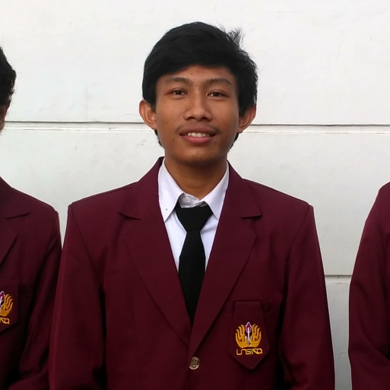
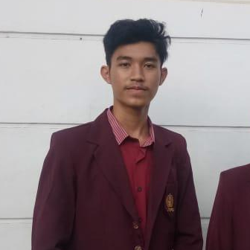

PEMBICARA :
LUKY MULANA
1810631170200
RONA FEBRIANA
1810631170246
KADANG KODING TEAM

Slide 4
PERKENALAN
APLIKASI
Program yang kami buat bernama Inventori Gudang. Dimana program ini berfungsi untuk menyimpan, menginput, dan melihat stok sebuah barang. Bisa berupa makanan, alat tulis, dan seragam.
Sederhananya program yang kami buat seperti gudang barang-barang. Ketika kita mencoba input data atau menginput sebuah barang, maka dengan otomatis barang akan tersimpan di gudang tersebut.
Semoga dengan dibuatnya program ini bisa memudahkan manusia untuk mengelola dan memonitoring barang-barang digudang penyimpanan.

Slide 5
Tujuan :
Aplikasi ini dibuat untuk mempermudah admin di sebuah gudang dalam menyimpan barang yang masuk.
TUJUAN DAN BATASAN APLIKASI
Batasan :
Aplikasi ini hanya sebatas input data dalam gudang dengan kategori penyimpanan makanan, alat tulis serta seragam
Aplikasi ini menggunakan form login dimana semua yang melakukan login akan di deklarasikan sebagai admin
Aplikasi ini bisa melihat semua barang yang diinput di setiap kategori penyimpanan
Aplikasi ini menggunakan database dengan lampiran berupa file .txt

Slide 6
FUNGSI TIAP PILIHAN PADA APLIKASI
INVENTORI GUDANG
1
LOGIN
4
INPUT BARANG
Untuk masuk kedalam program ini kita harus mempunyai akun, jika belum punya kalian bisa daftar
Digunakan jika kita ingin menginput suatu barang kedalam gudang
2
PILIH MENU UTAMA
5
CEK STOK
Menu utama berisi Makan, alat tulis, seragam, dan keluar
Digunakan untuk melihat stok barang kita digudang.
3
KELUAR
6
KEMBALI
Ketika kita memilih keluar, maka kita akan kembali ke menu login. Artinya keluar dari akun
Digunakan untuk kembali ke menu utama

Slide 7





FLOWCHART PROGRAM INVENTORI GUDANG

Slide 8
FLOWCHART
Klik Saya !!!

Slide 9
CONTOH PENGGUNAAN PROGRAM INVENTORI GUDANG

Slide 10
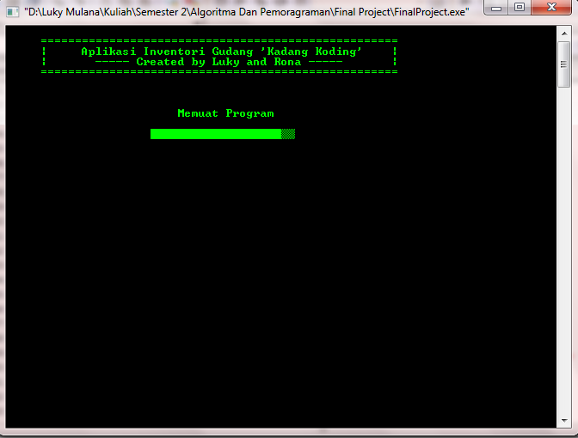
LOADING
Sebelum masuk ke program, Aplikasi akan memuat program terlebih dahulu

Slide 11
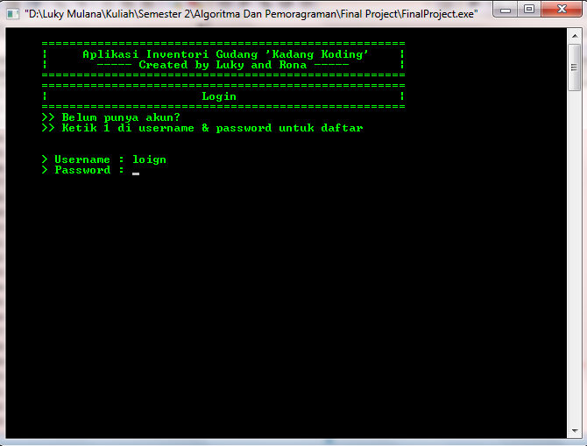
LOGIN
Kita harus login terlebih dahulu, jika belum punya akun silahkan daftar

Slide 12
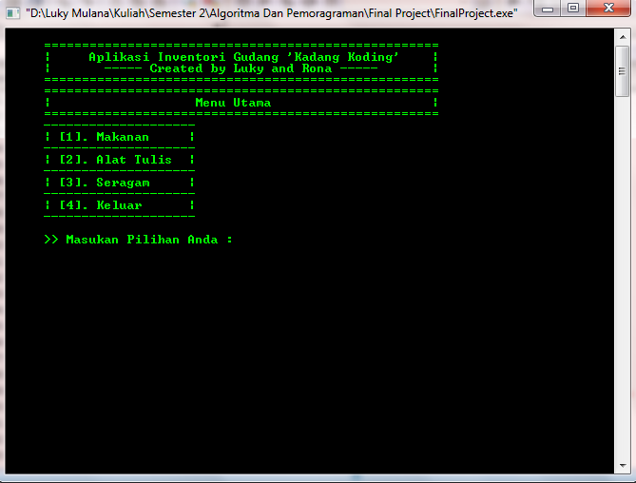
MENU UTAMA
Disini tampilan menu utama program akan terlihat, kalian bisa memilih salah satu. Misalkan Makanan

Slide 13
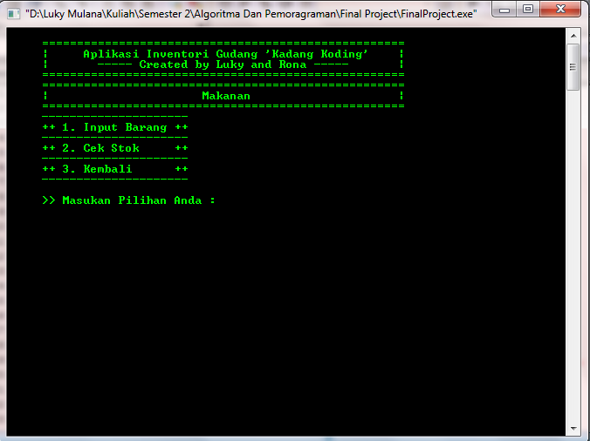
MENU MAKANAN
Didalam menu makanan ini kita akan melihat 3 menu yang berisi Input barang, cek stok, dan kembali. Kita contoh misalkan Input barang

Slide 14
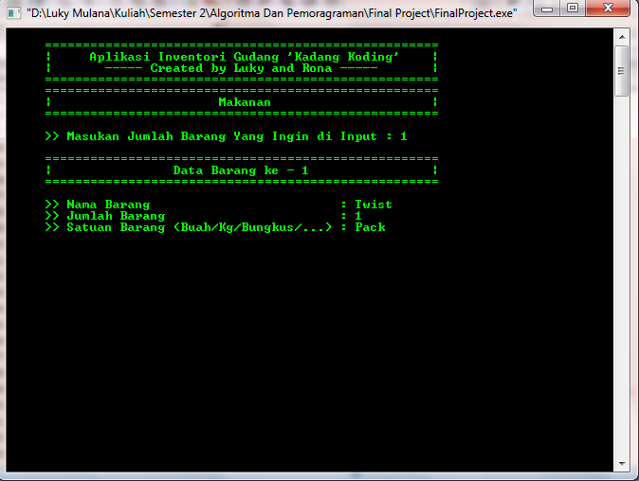
MENU INPUT
Setelah memilih input barang, kita tinggal mengisi sesuai dengan kebutuhan kita

Slide 15
TERIMA KASIH ATAS PERHATIANNYA
Silahkan tanyakan jika ada yang ingin ditanyakan. Tapi jika tidak ada yang ingin ditanyakan, yaudah, jangan nyari-nyari pertanyaan ☹
KADANG KODING TEAM
LUKY MULANA
- RONA FEBRIANA

